Slide 1
-dı > -tı -du > -tu
-di > -ti -dü > -tü
Cem SEVİNDİK

Slide 2
f – s – t – k – ç – ş – h – p
a, ı > -tı o, u > -tu
e, i > -ti ö, ü > -tü

Slide 3
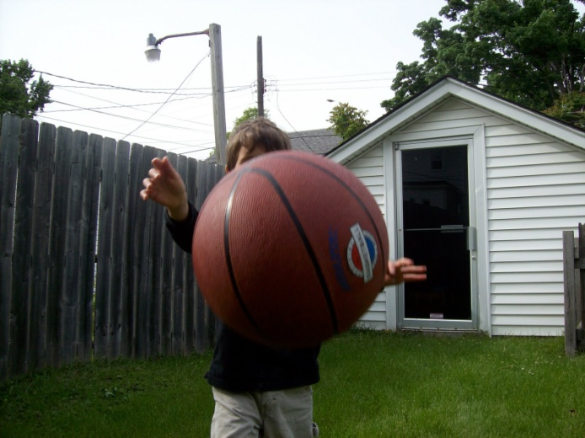
a, ı > -tı
e, i > -ti
o, u > -tu
ö, ü > -tü
f – s – t – k – ç – ş – h – p
Ahmet topu attı.
a, ı > -tı

Slide 4
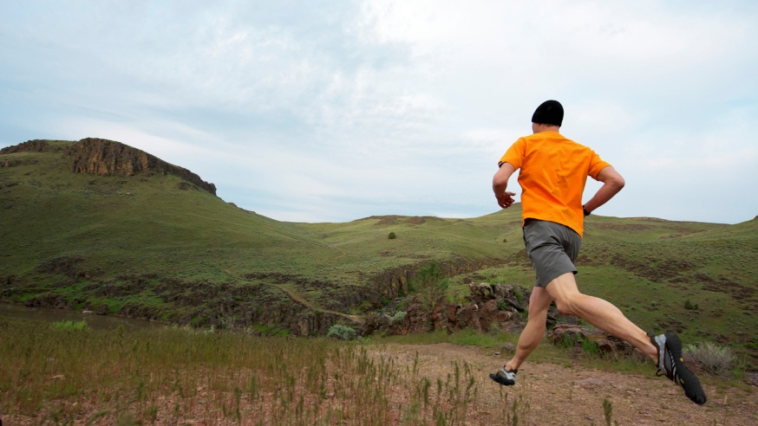
a, ı > -tı
e, i > -ti
o, u > -tu
ö, ü > -tü
f – s – t – k – ç – ş – h – p
Bugün çok koştum.
o, u > -tu

Slide 5
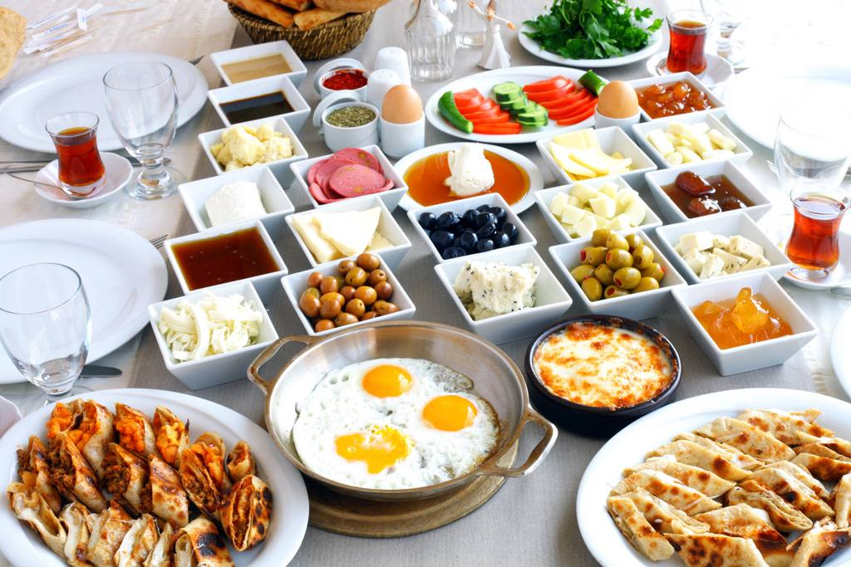
a, ı > -tı
e, i > -ti
o, u > -tu
ö, ü > -tü
f – s – t – k – ç – ş – h – p
Bu sabah kahvaltı yaptım.
a, ı > -tı

Slide 6
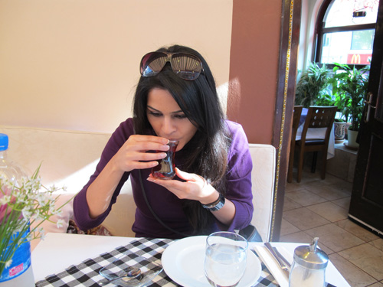
a, ı > -tı
e, i > -ti
o, u > -tu
ö, ü > -tü
f – s – t – k – ç – ş – h – p
Bir bardak çay içtim.
e, i > -ti

Slide 7
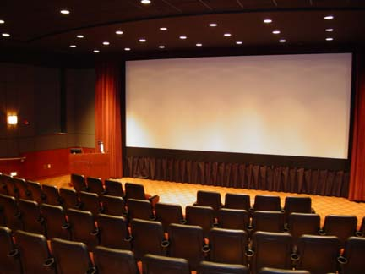
a, ı > -tı
e, i > -ti
o, u > -tu
ö, ü > -tü
f – s – t – k – ç – ş – h – p
Dün akşam sinemaya gittik.
e, i > -ti

Slide 8
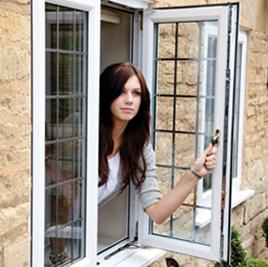
a, ı > -tı
e, i > -ti
o, u > -tu
ö, ü > -tü
f – s – t – k – ç – ş – h – p
Pencereyi açtım.
a, ı > -tı

Slide 9
f – s – t – k – ç – ş – h – p
a, ı > -dı o, u > -du
e, i > -di ö, ü > -dü

Slide 10
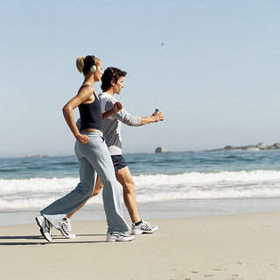
a, ı > -dı
e, i > -di
o, u > -du
ö, ü > -dü
f – s – t – k – ç – ş – h – p
Kumsalda yürüdük.
ö, ü > -dü

Slide 11
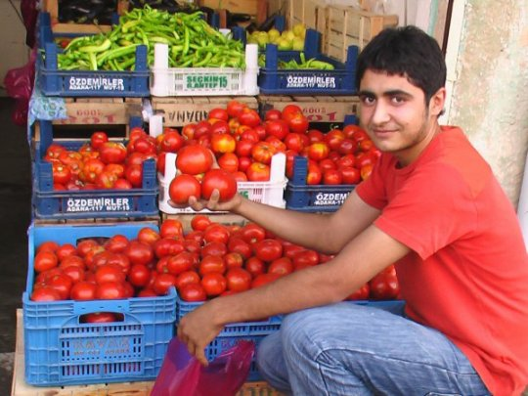
a, ı > -dı
e, i > -di
o, u > -du
ö, ü > -dü
f – s – t – k – ç – ş – h – p
Manavdan iki kilo domates aldım.
a, ı > -dı

Slide 12
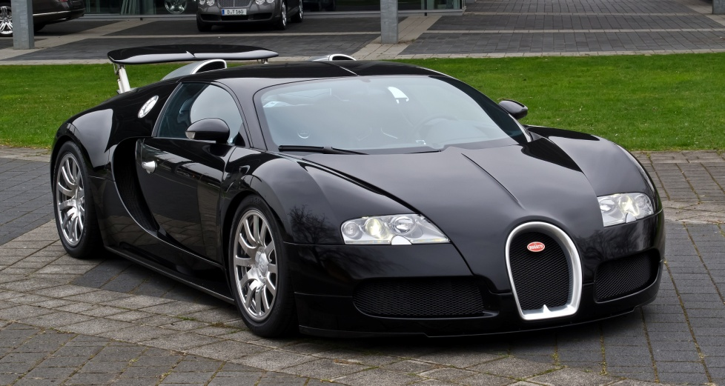
a, ı > -dı
e, i > -di
o, u > -du
ö, ü > -dü
f – s – t – k – ç – ş – h – p
Bugün yolda çok güzel bir araba gördüm.
ö, ü > -dü

Slide 13
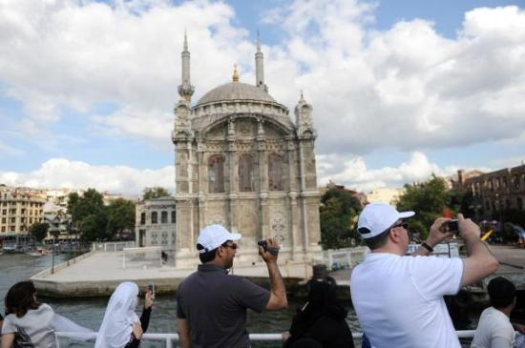
a, ı > -dı
e, i > -di
o, u > -du
ö, ü > -dü
f – s – t – k – ç – ş – h – p
Geçen yıl tatilde İstanbul’u gezdim.
e, i > -di

Slide 14

a, ı > -dı
e, i > -di
o, u > -du
ö, ü > -dü
-
(-me / -ma)
Ben gel-di-m
Sen gel-di-n
O gel-di
Biz gel-di-k
Siz gel-di-niz
Onlar gel-di-(ler)
Ben gel-me-di-m
Sen gel-me-di-n
O gel-me-di
Biz gel-me-di-k
Siz gel-me-di-niz
Onlar gel-me-di-(ler)
+?
-?
Ben gel-di-m mi?
Sen gel-di-n mi?
O gel-di mi?
Biz gel-di-k mi?
Siz gel-di-niz mi?
Onlar gel-di-(ler) mi?
Ben gel-me-di-m mi?
Sen gel-me-di-n mi?
O gel-me-di mi?
Biz gel-me-di-k mi?
Siz gel-me-di-niz mi?
Onlar gel-me-di-(ler) mi?

Slide 15
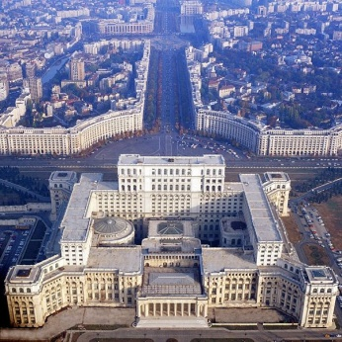
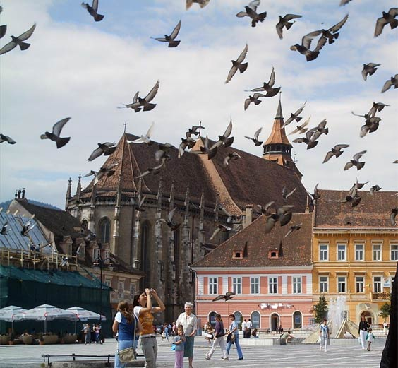
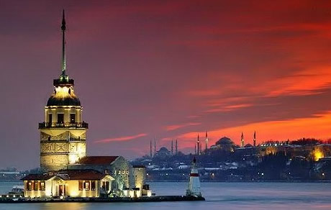
Geçen ay Romanya’ya git…... Orada çok güzel yerler gör…... Tarihi yerleri gez..... Bükreş’te çok güzel yemekler ye…... Bükreş’ten Braşov’a trenle git….. Orada alışveriş yap..… ve dağları gez….. Dağlarda kayak yap….., koş.…, yürü….. ama hiç yorul…... Çok eğlen..… Romanya’da iki hafta kal….. ve biraz Rumence öğren….. Bazen insanlarla Rumence konuş…... Romanya’da iki hafta kaldıktan sonra İstanbul’a dön……

